Slide 1
Infonamiddag studiekeuze 3e graad
DOMEIN STEM
Domeingebonden doorstroomfinaliteit

Slide 2
Inhoud
Inleiding
Algemene informatie
Vervolgstudies en carrièremogelijkheden

Slide 3
Ik ben … Mijn rol in het domein STEM is …

Slide 4
Het doel van deze infosessie is …

Slide 5
Doel van deze infosessie
Verwachtingen verduidelijken
Informatie geven over de studierichting en wat je na hierna kan doen …

Slide 6
Algemene informatie

Slide 7
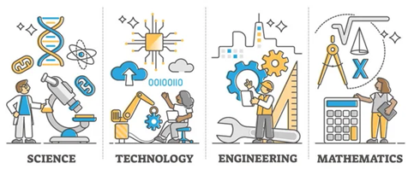
Science Technology Engineering Mathematics

Slide 8
Algemene informatie
Probleemoplossend, kritisch en creatief denken
Verkennen en begrijpen van nieuwe technologische ontwikkelingen
Leeromgeving die nieuwsgierigheid en creativiteit aanmoedigen
Multidisciplinaire aanpak door samenwerking met bedrijven en onderzoeksinstituten
Thema’s: duurzaamheid, hernieuwbare energie en energie-efficiëntie

Slide 9
Algemene informatie
Combinatie van een brede algemene vorming met technisch-wetenschappelijke theorie en vaardigheden
Onderzoekend, experimenterend, transfertgericht en exploratief werken binnen de mechanica, elektriciteit, themodynamica en informaticawetenschappen
Uitgebreid pakket fysica met onder andere elektromagnetisme, mechanica, elektrodynamica en thermodynamica
Conceptueel denken met vaardigheden in het modelleren en engineeren

Slide 10
Lessentabel
Vak | 5 TWE | 6 TWE
ALGEMENE VORMING
Levensbeschouwelijk vak | 2 | 2
Lichamelijke opvoeding | 2 | 2
Frans | 2 | 2
Engels | 2 | 2
Nederlands | 3 | 3
Wiskunde | 6 | 6
Natuurwetenschappen | 2 | 2
Aardrijkskunde | 1 | 1
Geschiedenis | 1 | 1
Exploratie | 1
Economie |  | 1
SPECIFIEK GEDEELTE
Fysica labo | 1 | 1
Fysica: Mechanica | 2 | 2
Fysica: Elektriciteit | 2 | 2
Koeltechnieken/Centrale verwarming/Hernieuwbare energie | 1 | 1
Informaticawetenschappen | 1 | 1
STEM – Engineering + denkatelier | 3 | 3
Totaal aantal lesuren per week | 32 | 32

Slide 11
De richting steunt op volgende pijlers
Theoretische inzichten in fysica, mechanica, elektriciteit en informaticawetenschappen met de ondersteunende wiskundige principes en afleidingen
Door proeven wordt de theorie getoetst aan de werkelijkheid door het uitvoeren van STEM-projecten → technische en praktische vaardigheden
Leren programmeren zodat je verschillende processen kunt automatiseren en optimaliseren → van essentieel belang voor het ontwikkelen van duurzame technologieën en processen

Slide 12



Omkadering van de studierichting
Modern uitgeruste labo’s voor fysica,elektriciteit, elektromechanica, koeltechnieken/centrale verwarming/hernieuwbare energie
STEM lokaal met aangepaste apparatuur; filocut, LEGO mindstorms, arduino, 3D printers, …
GIA-activiteiten en samenwerking met KUL, RTC, …

Slide 13
STEM-engineering denkatelier
Zelfstandig werken door projectmatig te
Ontdekken
Analyseren & Begrijpen
Ontwerpen
Creëren
Evalueren en bijsturen
Onder toezicht van een coachende leerkracht

Slide 14
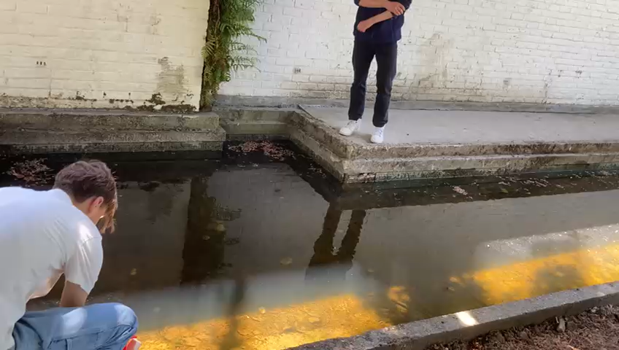
STEM-projecten

Slide 15
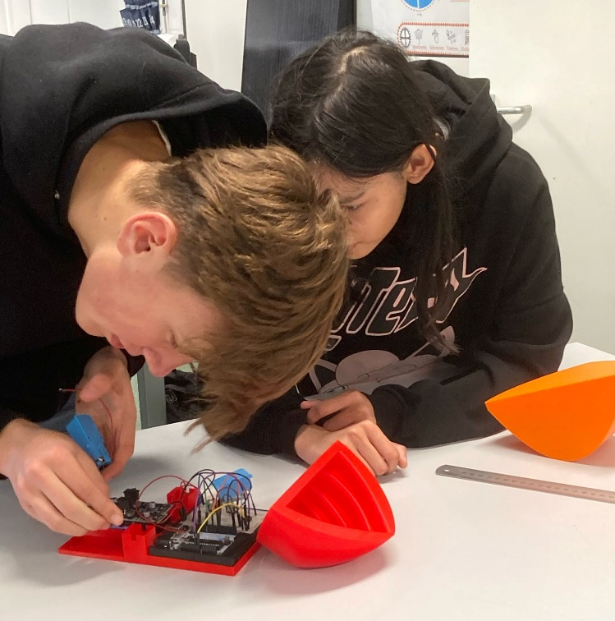
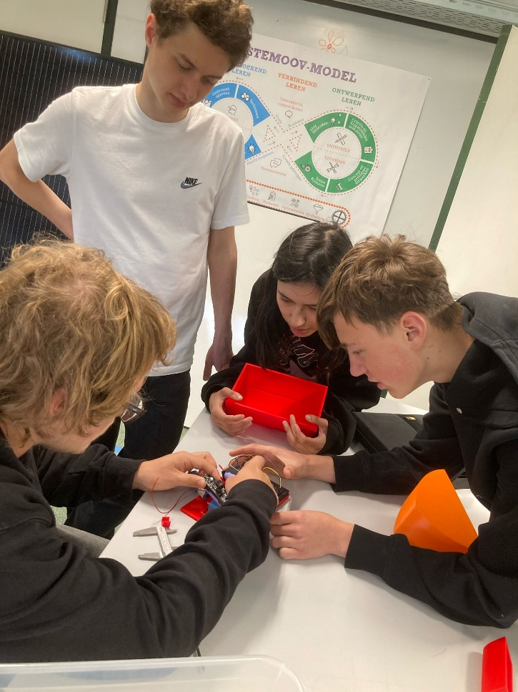
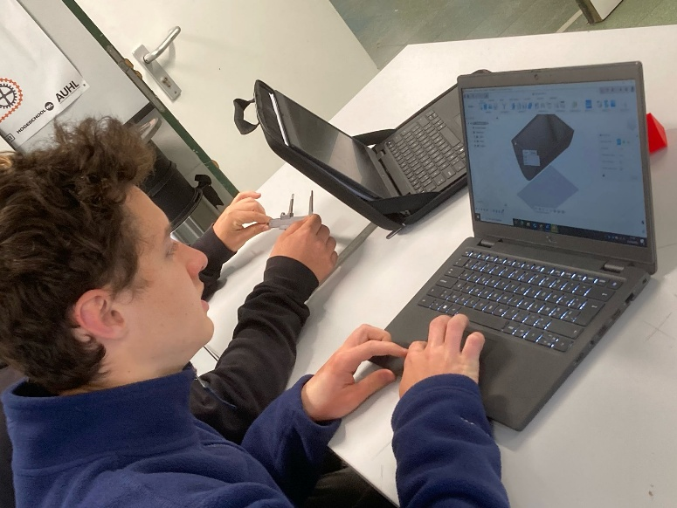
STEM-projecten

Slide 16
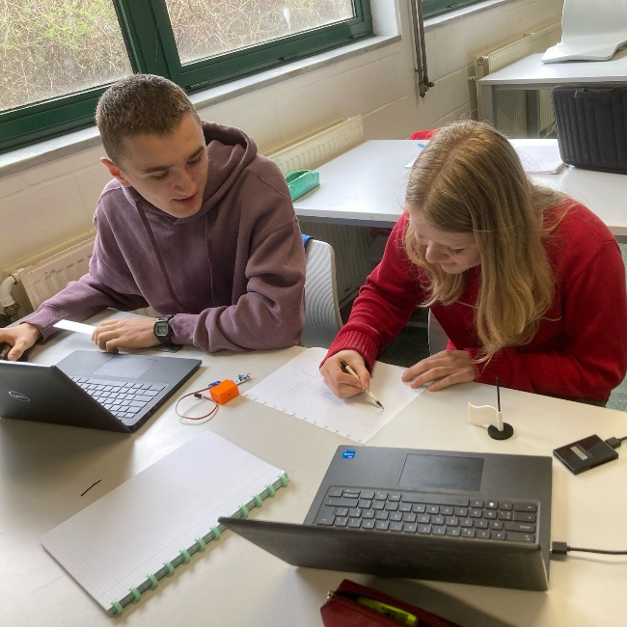
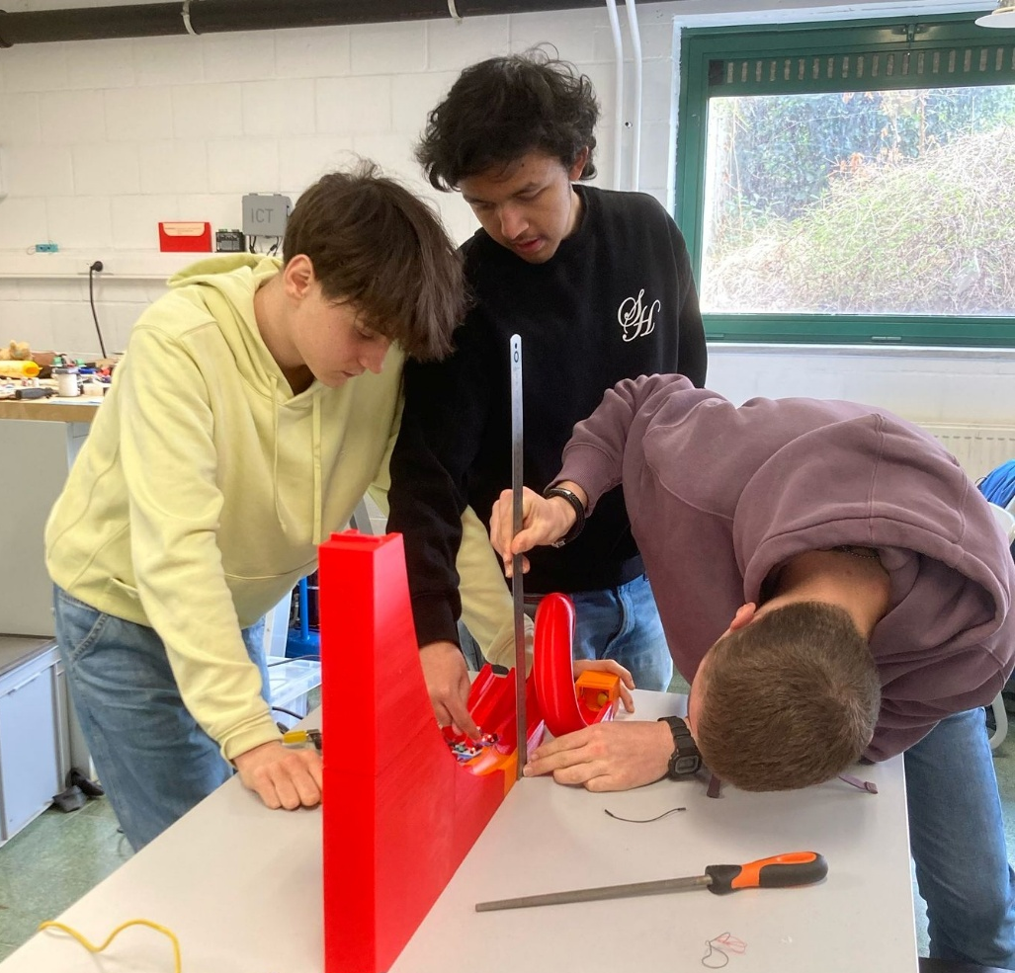
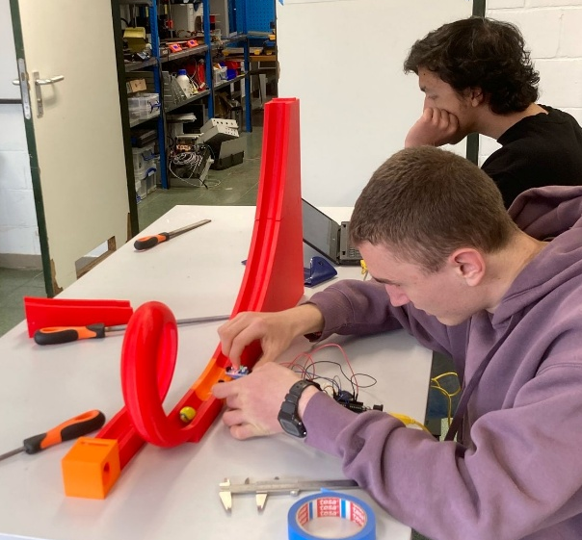
STEM-projecten

Slide 17
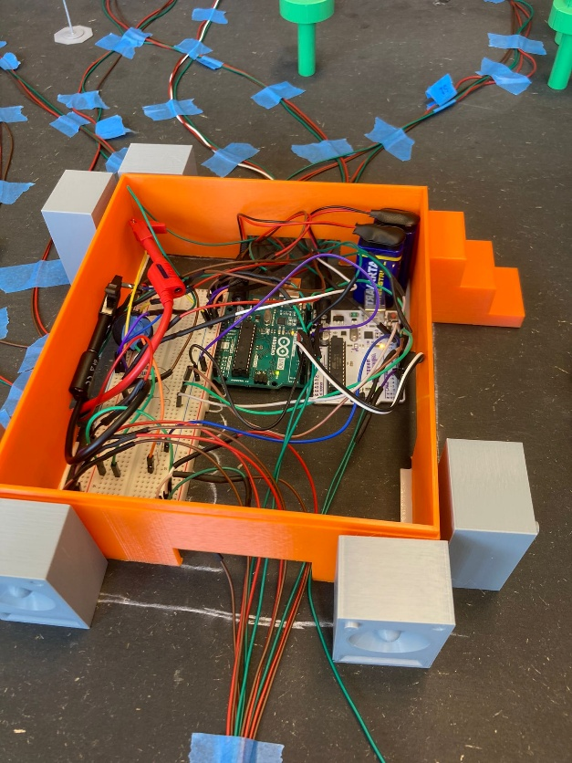
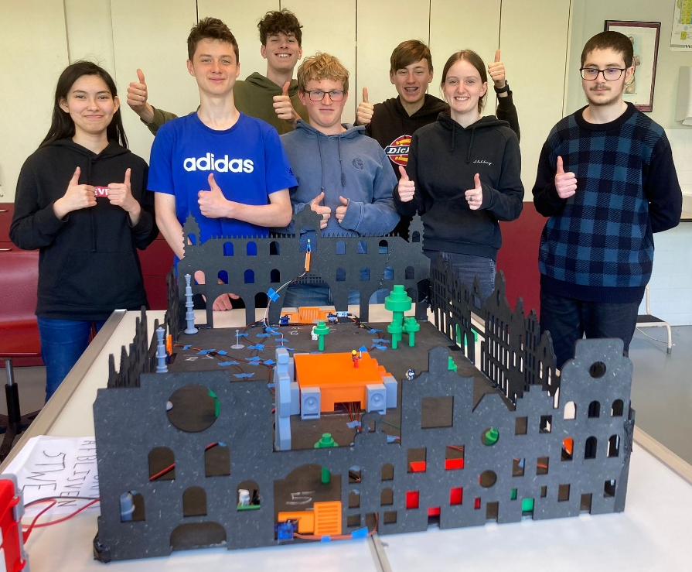
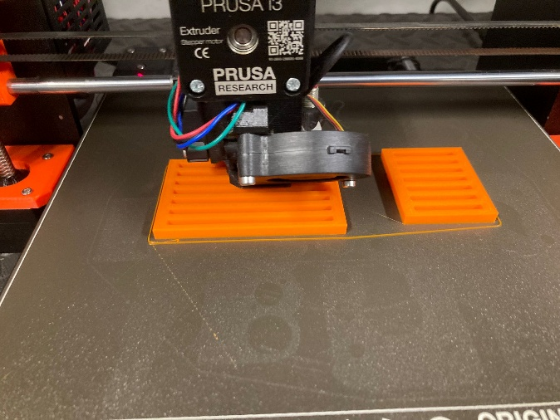
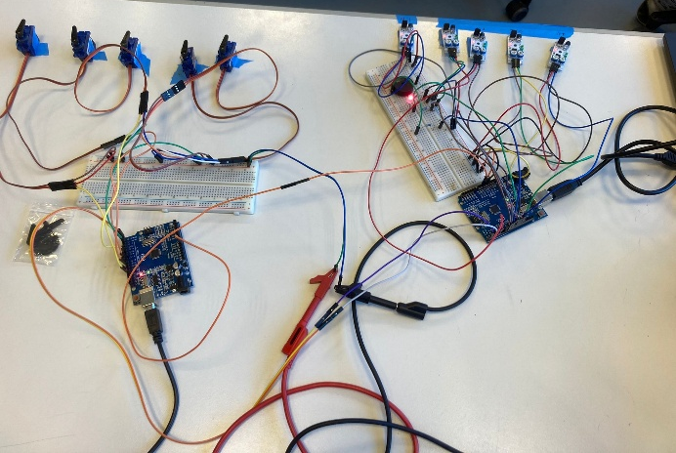
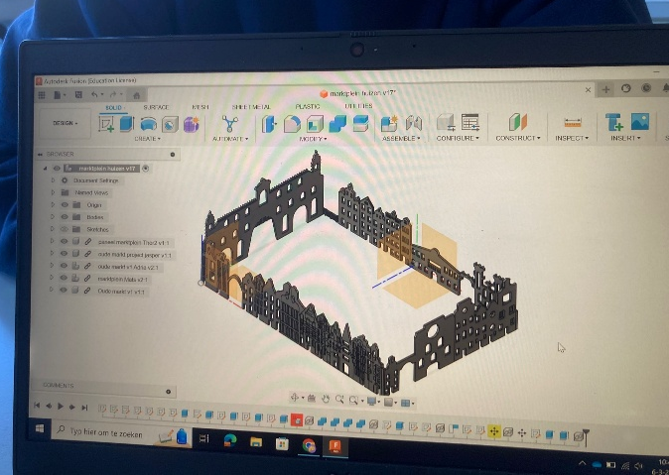
STEM-projecten

Slide 18
Vervolgstudies en carrièremogelijkheden

Slide 19
Vervolgstudies en carrièremogelijkheden
Doorstromen naar professionele bacheloropleiding zoals elektronica, elektromechanica, informatica, energietechnologie en lerarenopleiding
Doorstromen naar academische bacheloropleiding zoals industriële wetenschappen en fysica

Slide 20

VRAGEN?

